Slide 1
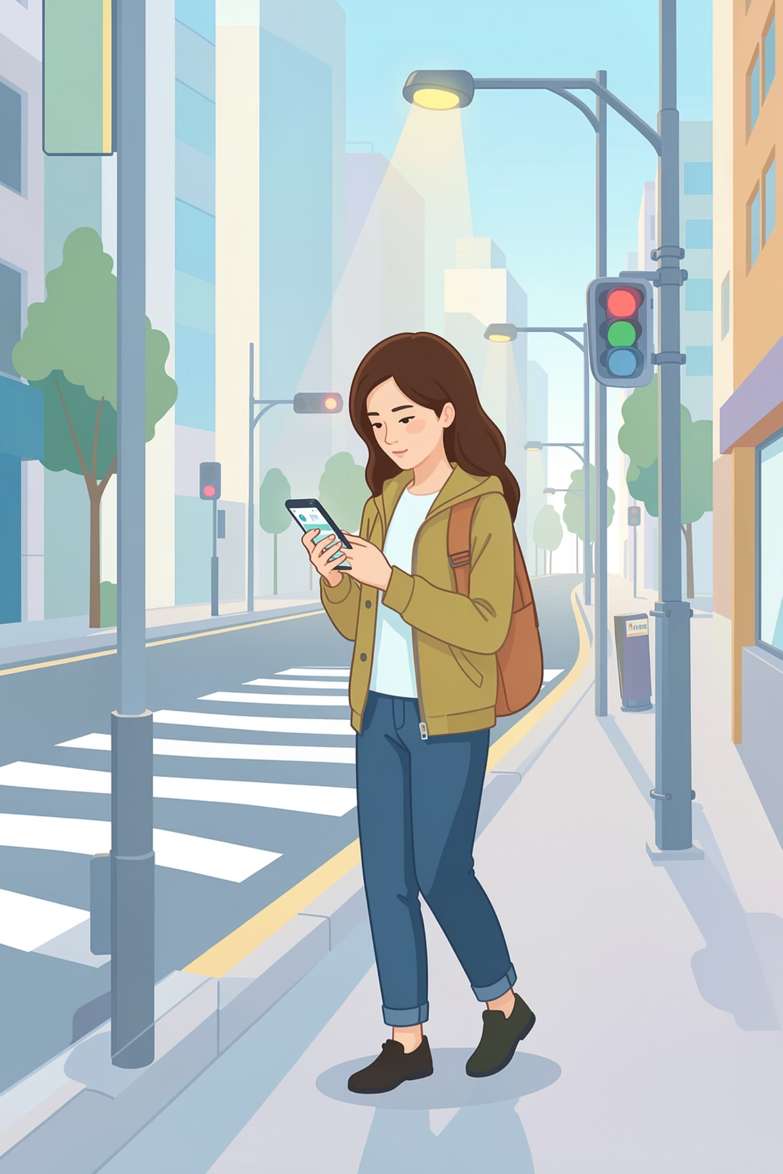
Athena Guardiã
Segurança para mulheres de forma discreta e inovadora

Slide 2




O Problema
Violência frequente
Qualquer lugar
A violência contra mulheres acontece diariamente em todo o mundo
Pode ocorrer em ambientes urbanos, domésticos ou de trabalho
Impossibilidade de pedir ajuda
Falta de soluções discretas
Muitas vítimas não conseguem solicitar socorro sem chamar atenção
Necessidade urgente de ferramentas rápidas e imperceptíveis

Slide 3
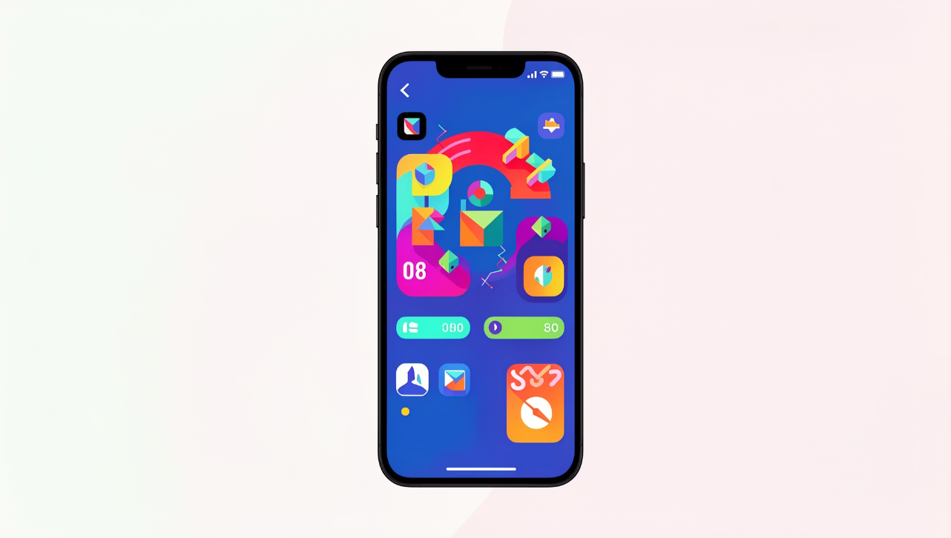
A Solução
App disfarçado como jogo
O Athena Guardiã funciona como um jogo comum, mas esconde funcionalidades de emergência poderosas.
Permite pedir ajuda sem chamar atenção, enviando alertas rápidos e silenciosos para contatos de confiança.

Slide 4
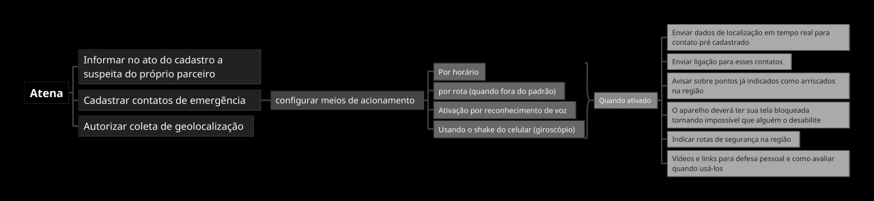

Slide 5



Nosso Objetivo
Aumentar a segurança
Oferecer ferramentas concretas para proteção das mulheres
Pedido de ajuda discreto
Permitir solicitar socorro sem alertar o agressor
Reduzir riscos
Minimizar perigos em situações críticas e vulneráveis

Slide 6






Requisitos Funcionais
Alerta de emergência
Localização contínua
Envio instantâneo de sinal de socorro com localização em tempo real
Compartilhamento de localização atual com contatos pré-selecionados
Botão SOS oculto
Reconhecimento de voz
Ativação discreta sem levantar suspeitas ou atrair atenção
Palavras-chave ativam automaticamente o sistema de emergência
Mapa inteligente
Atendimento especializado
Visualização de áreas perigosas e seguras baseada em dados reais
Chat e ligação direta com equipe de apoio treinada

Slide 7
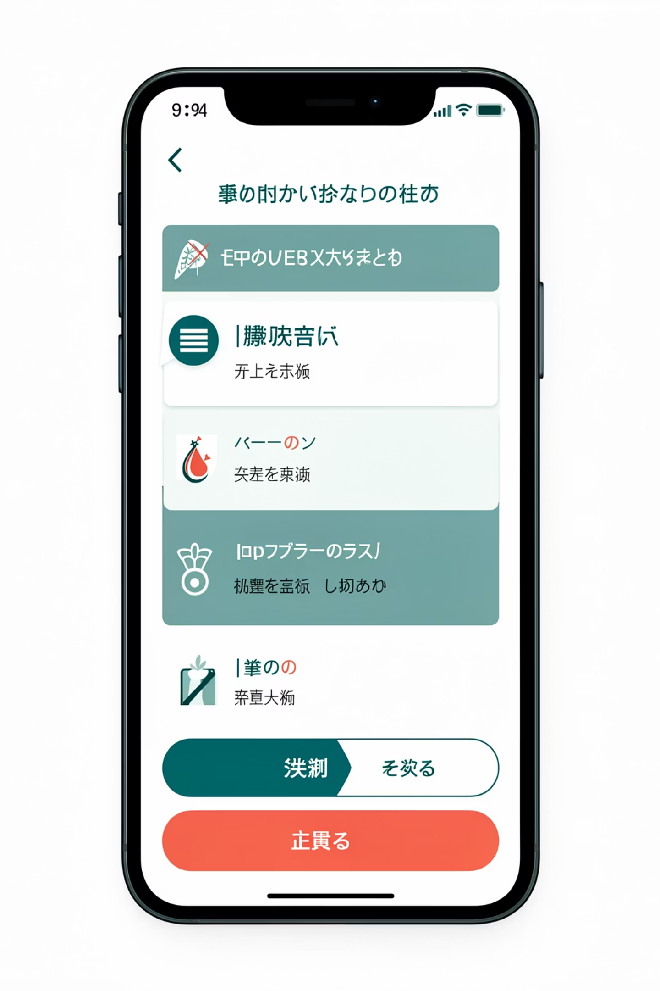
Como Funciona
01
Configuração inicial
Usuária define palavras-chave e contatos de emergência
02
Ativação em risco
Fala palavra-chave ou toca botão oculto disfarçado
03
Alerta automático
Envia localização, notifica contatos e ativa suporte

Slide 8
Diferenciais Competitivos
🎮 Disfarce de jogo
🎤 Ativação por voz
🚨 Alerta silencioso
Interface que parece um jogo comum, garantindo discrição total
Palavras-chave ativam emergência sem tocar no dispositivo
Envio discreto de alerta sem sons ou notificações evidentes
📍 Mapa inteligente
Identificação automática de áreas de risco e segurança

Slide 9
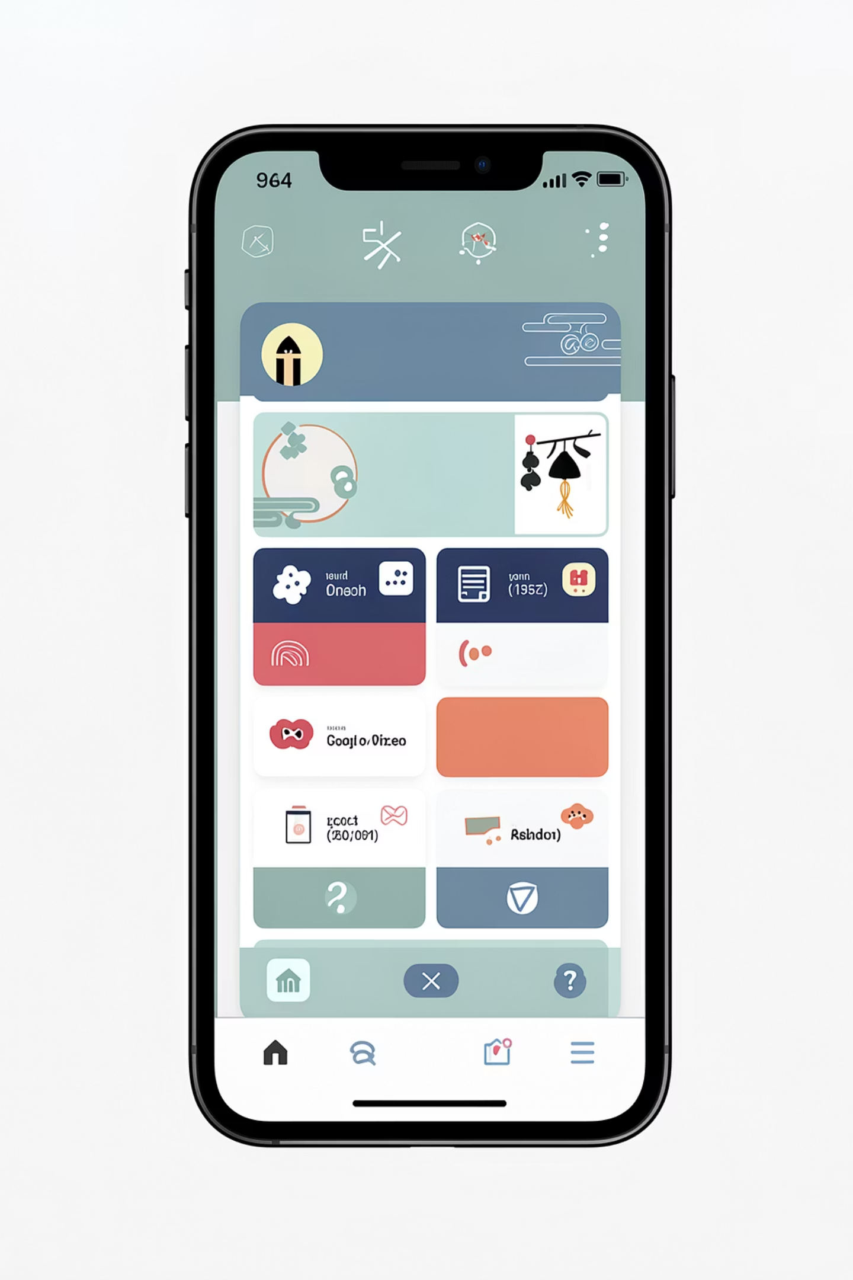
Requisitos Técnicos
Funcionais
Interface
Resposta rápida (até 2 segundos)
Criptografia de ponta a ponta
Funciona offline e com internet limitada
Compatível com Android e iOS
Design intuitivo e amigável
Visual de jogo imperceptível
Alta acessibilidade
Localização em português

Slide 10

Impacto Social
100%
80%
Vidas potencialmente salvas
Redução de tempo
Diminuição significativa no tempo de resposta de emergência
Tecnologia que pode fazer a diferença em momentos críticos
3x
Maior sensação de segurança
Usuárias relatam maior confiança e segurança pessoal

Slide 11





Segurança de verdade, com aparência de um jogo
Inovador
Conceito único no mercado brasileiro
Discreto
Proteção invisível e eficaz
Eficiente
Resposta rápida e confiável
Necessário
Urgência social reconhecida

Slide 12
